Slide 1
時系列解析入門
M1 山谷 陽亮

Slide 2
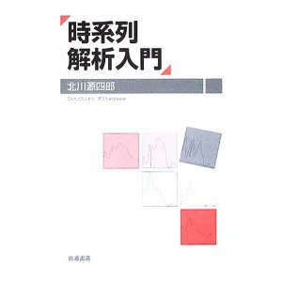
文献紹介
『時系列解析入門』
  北川源四郎
  岩波書店

Slide 3
目次
時系列データの解析とその準備
共分散関数
スペクトルとピリオドグラム
モデリング
最小二乗法
ARMAモデルによる時系列の解析
ARモデルの推定
局所定常ARモデル
状態空間モデルによる時系列の解析
ARMAモデルの推定
トレンドの推定
季節調整モデル
時変係数ARモデル
非ガウス型モデル
モンテカルロ・フィルタ
シミュレーション

Slide 4
時系列データの解析とその準備

Slide 5
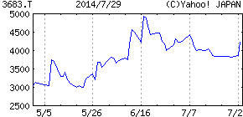
時系列データ
時系列
  時間とともに不規則に変動する現象の記録
    気圧，気温，地震波の記録，株価，為替レート
時系列解析の第一歩
  データを図示してみること！

Slide 6
時系列データの分類（１）
連続時間時系列：連続的に観測（アナログ）
離散時間時系列：ある時間間隔で観測
一変量時系列：1種類だけの情報
多変量時系列：2つ以上の情報を同時に記録
定常時系列：変動の仕方が時間的に不変
非定常時系列：変動の仕方が時間的に変化

Slide 7
時系列データの分類（２）
ガウス型時系列：正規分布に従う
非ガウス型時系列：正規分布に従わない
線形時系列：線形モデルとして出力できる
非線形時系列：非線形なモデルが必要
欠損値：記録されていない値
異常値：明らかに異常なデータ（人為的なミス）

Slide 8
時系列解析の目的
記述
  時系列の図示や特徴を簡潔に表現すること
    基本的な記述統計量（ピリオドグラムなど）を用いる
モデリング
  時系列の確率的構造を解析すること
    時系列の変動の仕方を表現する時系列モデルを構成
予測
  今後の時系列の変動を予測すること
    時系列が互いに相関を持つことを利用
信号抽出
  目的に応じて必要な信号や情報を取り出すこと

Slide 9
時系列データの前処理
時系列データにおける前処理
  非定常 → 定常
前処理の例
  変数変換
  差分（階差）
  前期比・前年同期比
  移動平均

Slide 10
変数変換
モデリングが困難になる可能性が高いデータ
  値の増加に伴い変動の大きさが増大する
    金額や人数などのデータ
変数変換の例
  対数変換：logをとって分散を一様，正規分布に
  ロジット変換：(0,1)上の値をとるデータに対する変換で分布の歪みが少なくなる

Slide 11
差分（階差）
時系列が顕著なトレンドを含む場合に行う
差分をとる
  時系列が1次式 → １点前との差分
  時系列が2次式 → 差分の差分をとる
金融の分野ではボラティリティ（株価などの変動率）として用いられている

Slide 12
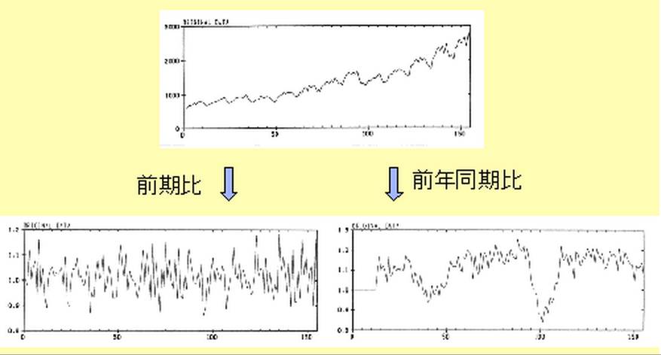
前期比・前年同期比
前期比や前年同期比を分析したいとき
  前期比：トレンドの除去
前 年同期比：周期分布の除去

Slide 13
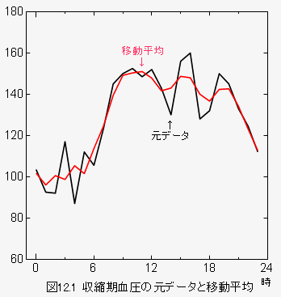
移動平均
変動の激しい時系列を滑らかにする方法
  長所：滑らかな推定値
  短所：異常値に影響を受けやすい

Slide 14
共分散関数

Slide 15
時系列の分布と定常性
同時分布
  確率変数が複数あるときに複数の確率変数がとる値の組に対する確率分布
    確率分布：確率変数の分布を示すもの．確率の関数
周辺分布
  確率変数をひとつに絞った確率分布

Slide 16
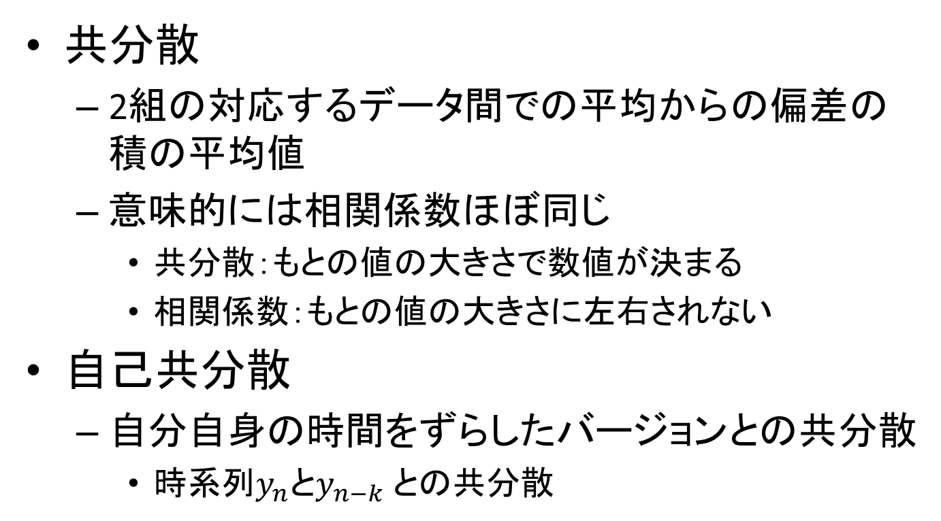
時系列の分布と定常性
共分散
  2組の対応するデータ間での平均からの偏差の積の平均値
  意味的には相関係数ほぼ同じ
    共分散：もとの値の大きさで数値が決まる
    相関係数：もとの値の大きさに左右されない
自己共分散
  自分自身の時間をずらしたバージョンとの共分散
    時系列$y_{n}$と$y_{n−k}$との共分散

Slide 17
時系列の分布と定常性
時系列データは平均，分散，共分散だけで特徴を捉えられるわけではない
  同時確率密度関数を調べる必要がある
同時確率密度関数
  X=1，Y=0のとき値はこうなる といった関数
  連続なデータに関しては積分型で示せる

Slide 18
多変量時系列
相互共分散関数
  自己共分散の多変量時系列バージョン
相互相関関数
  自己相関関数の多変量時系列バージョン

